Slide 1
第2章 递归与分治策略
Notes:
欢迎辞

Slide 2
学习要点
理解递归的概念
掌握设计有效算法的分治策略
通过下面的范例学习分治策略设计技巧
（1）二分搜索技术；
（2）大整数乘法、矩阵乘法；
（3）棋盘覆盖；
（4）合并排序和快速排序；
（5）线性时间选择；
（6）最接近点对问题 ；
（7）循环赛日程表

Slide 3
分治策略总体思想
分治法（Divide and Conquer）是一种算法设计策略。
基本思想：
  将一个难以直接解决的大问题，分解（Divide）成一些规模较小的相同问题，分别求解（Conquer）后，合并结果(Combine) 。

Slide 4
分治策略总体思想
将要求解的较大规模的问题分解（Divide）成 k个更小规模的子问题。
T(n)
=
n
T(n/2)
T(n/2)
T(n/2)
T(n/2)

Slide 5
分治策略总体思想
如果子问题的规模仍然不够小，则再分为k个子问题，如此递归的进行下去，直到问题规模足够小，分别求解（Conquer）。
T(n)
=
n
n/2
n/2
n/2
n/2
T(n/4)
T(n/4)
T(n/4)
T(n/4)
T(n/4)
T(n/4)
T(n/4)
T(n/4)
T(n/4)
T(n/4)
T(n/4)
T(n/4)
T(n/4)
T(n/4)
T(n/4)
T(n/4)

Slide 6
分治策略总体思想
将求出的小规模的问题的解合并(Combine)为一个更大规模的问题的解，自底向上逐步求解。
T(n)
=
n
n/2
n/2
n/2
n/2
T(n/4)
T(n/4)
T(n/4)
T(n/4)
T(n/4)
T(n/4)
T(n/4)
T(n/4)
T(n/4)
T(n/4)
T(n/4)
T(n/4)
T(n/4)
T(n/4)
T(n/4)
T(n/4)

Slide 7
2.1 递归的概念
分治与递归像一对孪生兄弟，经常同时应用在算法设计之中，并由此产生许多高效算法。
递归是一种通过函数直接或间接调用自身来解决问题的编程技巧，将复杂问题逐步分解为更小的同类子问题。
直接或间接地调用自身的算法称为递归算法。
用函数自身给出定义的函数称为递归函数。

Slide 8
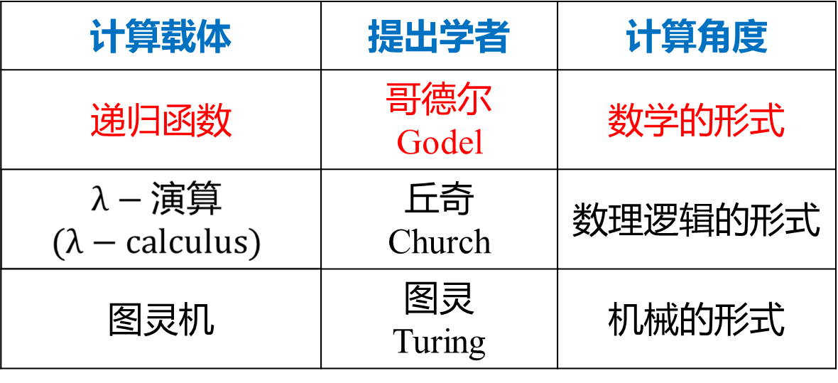
2.1 递归的概念
递归函数是计算理论中的核心概念之一，递归函数与图灵机等价，能够表示所有图灵可计算的函数。

Slide 9

2.1 递归的概念
例1 阶乘函数
阶乘函数可递归地定义为：
边界条件
递归方程
边界条件与递归方程是递归函数的二个要素，递归函数只有具备了这两个要素，才能在有限次计算后得出结果。

Slide 10

2.1 递归的概念
例2 Fibonacci数列
无穷数列1，1，2，3，5，8，13，21，34，55，……，称为Fibonacci数列。它可以递归地定义为：
边界条件
递归方程
Fibonacci数递归计算如下：
int fibonacci(int n) {
if (n <= 1) return 1;
return fibonacci(n-1)+fibonacci(n-2);
}

Slide 11
2.1 递归的概念
前2例中的函数都可以找到相应的非递归方式定义：
迭代： n!= 1⋅ 2 ⋅ 3⋅☹⋅ (n −1) ⋅ n
通项公式：
_{5 ⎞}n+1
⎞
n+1
⎞
1 ⎛⎛1 +
⎛1 − 5
⎟
F (n) = ⎜⎜
⎟ − ⎜
⎠ ⎝
⎟
⎠
₅ ⎜⎝
2
2
⎟
⎝ ⎠
但是，有些函数却无法找到非递归的定义。
Notes:
迭代是通过循环结构来重复执行一段代码，逐步逼近解决问题的过程。
- 递归是通过函数或方法调用自身来解决问题，将大问题转化为小问题，直到达到基本情况停止递归。
- 迭代通常使用循环结构，适用于可重复执行的任务。
- 递归通常使用函数或方法调用自身，适用于问题可以划分为相同结构的子问题的情况。

Slide 12
2.1 递归的概念
当一个函数及它的一个变量是由函数自身定义时，称这个函数是双递归函数。
例3 Ackerman函数
Ackerman函数A(n,m)定义如下：
A(1,0) = 2
A(0, m) = 1
A(n,0) = n + 2
⎧
⎪
m ≥ 0
n ≥ 2
⎪ A(n, m) = A( A(n −1, m), m −1) n, m ≥ 1
⎪
⎨
⎪

Slide 13
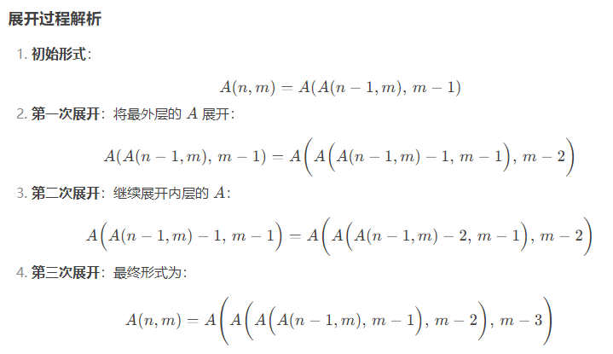
2.1 递归的概念
例3 Ackerman函数A(n,m)
Notes:
参数递减特性：每次展开后，第二个参数 m 逐次减少 11，而第一个参数递归嵌套。
超指数增长：即使仅展开三次，表达式已包含多层嵌套，体现 Ackermann 函数的爆炸性复杂度。
非原始递归性：此展开形式直观展示了 Ackermann 函数无法通过有限次循环实现的特性。

Slide 14
2.1 递归的概念
例3 Ackerman函数
A(n,m)的自变量m的每一个值都定义了一个单变量函数： m=0时，A(n,0)=n+2 “加2”
m=1时，A(n,1)=A(A(n-1,1),0)=A(n-1,1)+2，A(1,1)=2
故 A(n,1)=2n “乘2”
m=2时，A(n,2)=A(A(n-1,2),1)=2A(n-1,2)，
A(1,2)=A(A(0,2),1)=A(1,1)=2，故A(n,2)= 2^{n} 。
_{2}2
₂2

n
m=3时，类似的可以推出
m=4时，A(n,4)的增长速度非常快，以至于没有适当的数学式子来表示这一函数。
A(4,2) 已远超宇宙原子数
Notes:
通过逐步展开，可以直观理解Ackermann函数如何通过递归规则生成巨大的数值，体现了递归的威力和复杂性。

Slide 15
2.1 递归的概念
例4 排列问题
设计一个递归算法生成n个元素的全排列。
设 n个元素的集合R={r₁,r₂,…,r_{n}}
R的全排列记为perm(R)，R_{i}=R-{r_{i}}。
perm(R)
r₁
r₂
r₃
r_{n}
perm(R₁)
perm(R₂)
perm(R₃)
perm(R_{n})

Slide 16
2.1 递归的概念
例4 排列问题
设计一个递归算法生成n个元素的全排列。
R的全排列可递归定义如下：
当n=1时，perm(R)=(r)，其中r是集合R中唯一的元素；
当n>1时，perm(R)由(r₁)perm(R₁)，(r₂)perm(R₂)，…，(r_{n})perm(R_{n})构成。
Notes:
(r_{i})perm(X)表示在全排列perm(X)前加上前缀r_{i}得到的排列

Slide 17
爬楼梯
https://leetcode.cn/problems/climbing-stairs/description/

Slide 18
2.1 递归的概念
例5 整数划分问题
将正整数n表示成一系列正整数之和：n=n₁+n₂+…+n_{k}，
其中n₁≥n₂≥…≥n_{k}≥1，k≥1。
正整数n的这种表示称为正整数n的划分。求正整数n的不同划分个数。
例如正整数6有如下11种不同的划分：
6；
5+1；
4+2，4+1+1；
3+3，3+2+1，3+1+1+1；
2+2+2，2+2+1+1，2+1+1+1+1；
1+1+1+1+1+1。
递归关系?
设 p(n) 为正整数 n 的划分数
增加一个自变量：q(n, m)表示最大加数不大于m 的划分个数

Slide 19
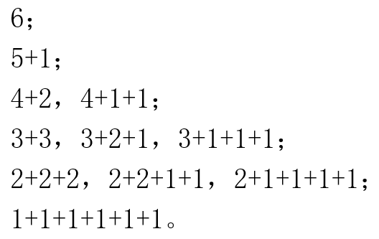
2.1 递归的概念
例5 整数划分问题
前面的几个例子中，问题本身都具有比较明显的递归关系，因而容易用递归函数直接求解。
设 p(n) 为正整数 n 的划分数，难以找到递归关系，因此考虑增加一个自变量：q(n, m)表示最大加数不大于m 的划分个数。建立 q(n,m)的递归关系。
q(6, 6)
q(6, 3)
q(6, 1)

Slide 20
2.1 递归的概念
例5 整数划分问题
设 p(n) 为正整数 n 的划分数，难以找到递归关系，因此考虑增加一个自变量：q(n, m)表示最大加数不大于m 的划分个数。建立 q(n,m)的递归关系。
(1) m=1(最大加数不大于1) ：任何正整数n只有一种划分形式
^{n} 
n = 1 + 1 +☹+ 1
即
n=1：1只有一种划分形式
当m=1或n=1时：q(n,m)=1

Slide 21
2.1 递归的概念
例5 整数划分问题
设 p(n) 为正整数 n 的划分数，难以找到递归关系，因此考虑增加一个自变量：q(n, m)表示最大加数不大于m 的划分个数。建立 q(n,m)的递归关系。
(2) m>n： 由于最大加数实际上不能大于n
q(6, 8)
q(n,m)=q(n,n)

Slide 22
(3)n=m，q(n,n)根据划分中是否包含n，可以分为两种情况：
  划分中包含n的情况，只有一个即{n}；
  划分中不包含n的情况，这时划分中最大的数字也一定比n小，即n的所有(n-1)划分。
  因此 q(n,n) =1 + q(n,n-1);
6；
q(6,6) =1 + q(6,5);
5+1；
4+2，4+1+1；
3+3，3+2+1，3+1+1+1；
2+2+2，2+2+1+1，2+1+1+1+1；
1+1+1+1+1+1。

Slide 23
(4)n>m，根据划分中是否包含最大值m，可以分为两种情况：
  划分中包含m的情况，即{m, {x1,x2,…xi}}, 其中{x1,x2,… xi} 的和为n-m，个数为q(n-m,m)
  划分中不包含m的情况，则划分中所有值都比m小，即n的 (m-1)划分，个数为q(n,m-1);
  因此 q(n, m) = q(n-m, m)+q(n,m-1);
6；
5+1；
q(6,4) = q(2,4) + q(6,3);
q(2,4) = q(2,2)
4+2，4+1+1；
3+3，3+2+1，3+1+1+1；
2+2+2，2+2+1+1，2+1+1+1+1；
1+1+1+1+1+1。

Slide 24
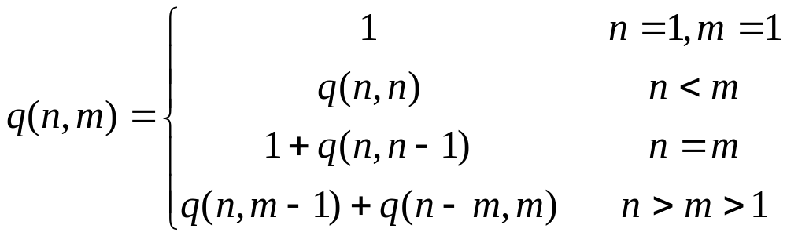
2.1 递归的概念
例5 整数划分问题
设p(n)为正整数n的划分数，考虑增加一个自变量：将最大加数不大于m的划分个数记作q(n,m)。可以建立q(n,m)的如下递归关系。
正整数n的划分数p(n)=q(n,n)。

Slide 25
递归程序执行过程…
函数调用机制
函数调用为了在调用函数后能正确地使用函数参数和正确地返回到调用时的位置, 必须将一些数据存储在栈中。这个处理过程称为函数调用机制。
函数调用时,需要做下面一些工作:
(1) 建立被调函数的栈空间
(2) 保护调用函数的运行状态和返回地址
(3) 保护函数传递的参数
(4) 将控制转交被调函数
递归函数调用同样遵守函数调用机制
Notes:
通过栈的后进先出 LIFO 特性，以“保存现场 → 执行子任务 → 恢复现场”的方式实现任务切换

Slide 26
递归小结
优点：
  思维自然：符合"分而治之"的思维方式，特别适合解决具有自相似结构的问题
  代码简洁：逻辑清晰，可读性强，易于理解和维护
  证明方便：容易用数学归纳法证明算法的正确性
缺点：
  调用开销：每次递归调用都有函数调用开销
  重复计算：如果设计不当，可能产生指数级重复计算

Slide 27
2.2 分治法的适用条件
分治法所能解决的问题一般具有以下几个特征：
该问题的规模缩小到一定的程度就可以容易地解决；
该问题可以分解为若干个规模较小的相同问题;
利用分解出的子问题的解可以合并为该问题的解；
该问题所分解出的各个子问题是相互独立的，即子问题之间不包含公共的子问题。
这条特征涉及到分治法的效率，如果各子问题是不独立的，则分治法要做许多不必要的工作，重复地解公共的子问题，此时虽然也可用分治法，但一般用动态规划较好。
因为问题的计算复杂性一般是随着问题规模的增加而增加，因此大部分问题满足这个特征。
这条特征是应用分治法的前提，它也是大多数问题可以满足的
能否利用分治法完全取决于问题是否具有这些特征 。
Notes:
一个问题的最优解包含其子问题的最优解，这个问题就具有最优解

Slide 28
分治法的基本步骤
divide-and-conquer(P)
{
if ( | P | <= n0) adhoc(P); //解决小规模的问题
divide P into smaller subinstances P₁,P₂,...,P_{k}；//分解问题
for (i=1,i<=k,i++)
yi=divide-and-conquer(P_{i}); //递归的解各子问题
return merge(y₁,...,y_{k}); //将各子问题的解合并为原问题的解
}
问题分解方式分为两种主要类型：递减式分治和等分式分治。

Slide 29
2.2.1 递减式分治
例 Fibonacci数列
时间复杂度递推方程：
T(n)=T(n−1)+T(n−2)+f(n)
f(n) 表示分解和合并的代价,此处 O(1)
每次递归调用时，问题规模线性减少
子问题之间规模不均衡

Slide 30

例6 Hanoi塔问题
设A,B,C是3个塔座。开始时，在塔座A上有一叠共n个圆盘，这些圆盘自下而上，由大到小地叠在一起。各圆盘从小到大编号为1,2,…,n,现要求将塔座A上的n个圆盘移到塔座B上，并仍按同样顺序叠置。在移动圆盘时应遵守以下移动规则：
规则1：每次只能移动1个圆盘；
规则2：任何时刻都不允许将较大的圆盘压在较小的圆盘之上；
规则3：在满足移动规则1和2的前提下，可将圆盘移至A,B,C中任一塔座上。

Slide 31
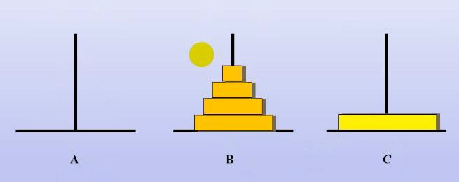
以n=5个盘子为例，进行分析。
先将上面4个盘子看成一个整体，那么第一步，需要借助B柱子，将上面4个盘子放在C柱子上，然后将A柱子最底的第5个盘子放到B柱子上，如下图所示：
A
C
B
问题就依赖于C柱子上的4个盘子如何移动，也就是n-1个盘子如何移动

Slide 32
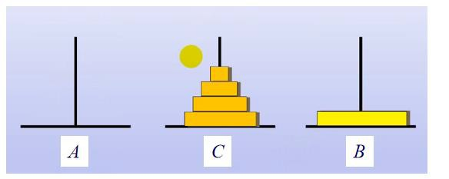
例6 Hanoi塔问题
在问题规模较大时较难找到一般的方法，尝试用递归技术解决问题。
当n=1时，问题比较简单。 编号1的圆盘从塔座A直接移至塔座B。
当n＞1时，利用塔座C作为辅助塔座。设法将n-1个较小的圆盘依照移动规则从塔座A移至塔座C，然后，将剩下的最大圆盘从塔座A移至塔座B，最后，再设法将n-1个较小的圆盘依照移动规则从塔座C移至塔座B。
由此可见，n个圆盘的移动问题可分为2次n-1个圆盘的移动问题。由此可以设计出解Hanoi塔问题的递归算法。

Slide 33
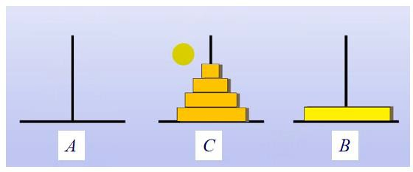
例6 Hanoi塔问题
void hanoi(int n, int a, int b, int c)
{
  if (n > 0)
  {
    hanoi(n-1, a, c, b);
    move(a,b);
    hanoi(n-1, c, b, a);
  }
}
函数有四个参数，影响问题规模的参数是什么？

Slide 34
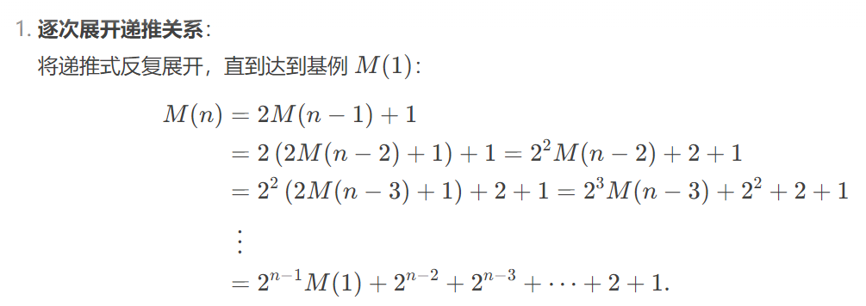

盘子的数量 n作为输入规模的一个指标，盘子的移动作为该算法的基本操作。
算法复杂性分析
迭代法展开
移动的次数M(n)有下列递推等式∶
M(n)=M(n-1)+1+M(n-1)=2M(n-1)+1, n>1 M(1)=1，
O(2^{n})
Notes:
问题盘子教量减为10或更少，就不会有大大的问题了，但盘子数量为648话，一共需要移动约1800亿亿步，才自是终完成整个过程，这是一个天文数字，没有人能够在有生之年通过手动的方式来完成它，即使借助于计算机，假设计算机每秒能够移动100万步，那么约需要18万亿秒即58万年，将计算机的速度再提高1000倍，即每秒10亿步，也需要584年才能够完成
可以考虑用数学归纳法来证明这个式子对于所有i >=1成立

Slide 35
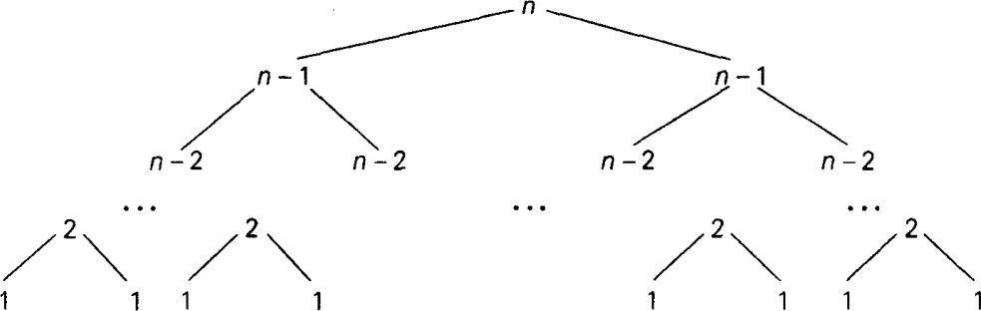
递归树展开
算法复杂性分析
通常一个递归算法会不止一次地调用它本身，出于分析的目的，构造一棵递归调用树是很有用的
通过计算树中节点数，可以得到汉诺塔算法所做调用全部次数∶
n −1
M(n) = ∑ 2^{l}
= 2^{n} − 1
l =0
Notes:
不只是

Slide 36
2.2.2 等分式分治
从大量实践中发现，在用分治法设计算法时，最好使子问题的规模大致相同。即将一个问题分成大小相等的k个子问题的处理方法是行之有效的。这种使子问题规模大致相等的做法是出自一种平衡(balancing)子问题的思想，它几乎总是比子问题规模不等的做法要好。

Slide 37
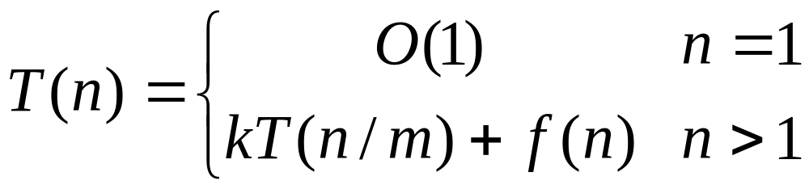
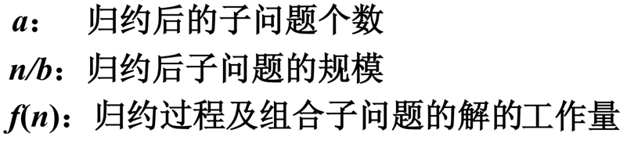
等分式分治的复杂性分析
若分治法将规模为n的问题分成a个规模为n/b的子问题。
T(n)表示该分治法解规模为n的问题所需的计算时间，则有递推方程：
a
b
Notes:
T(n)=kT(n/m)+f（n）=k^2T（n/m^2）+kf(n/m)+f(n)
=k^logm (n) + 求和项
=n^logm (k)+求和项

Slide 38
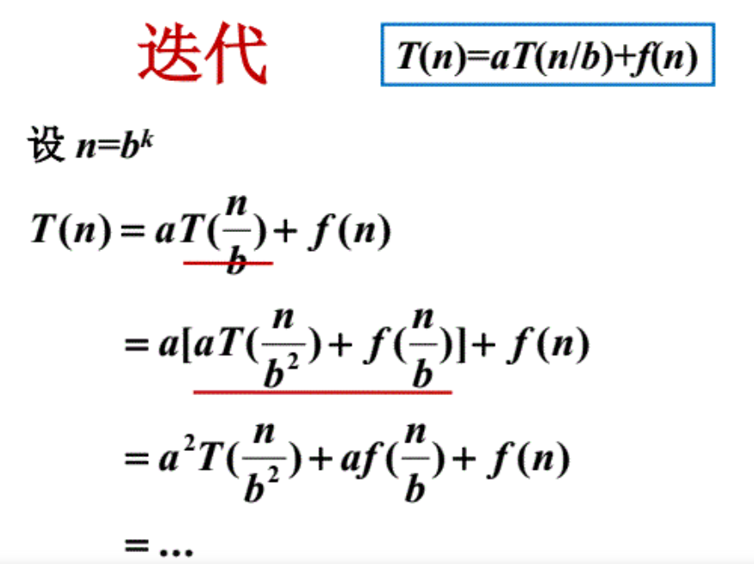

Slide 39
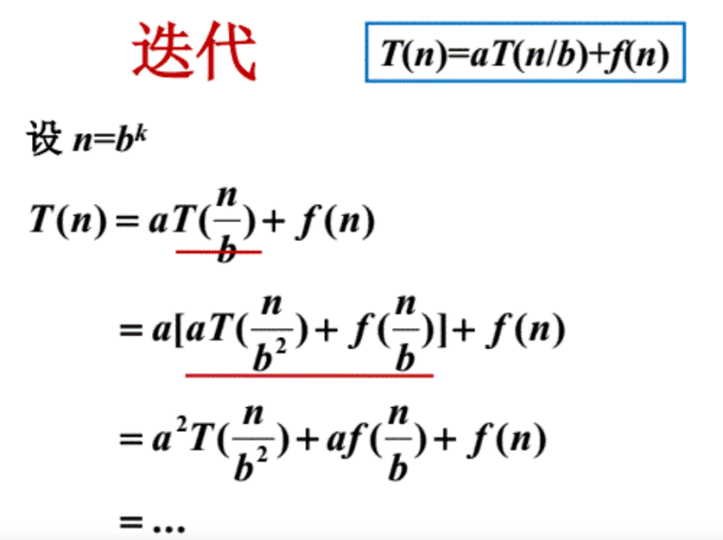
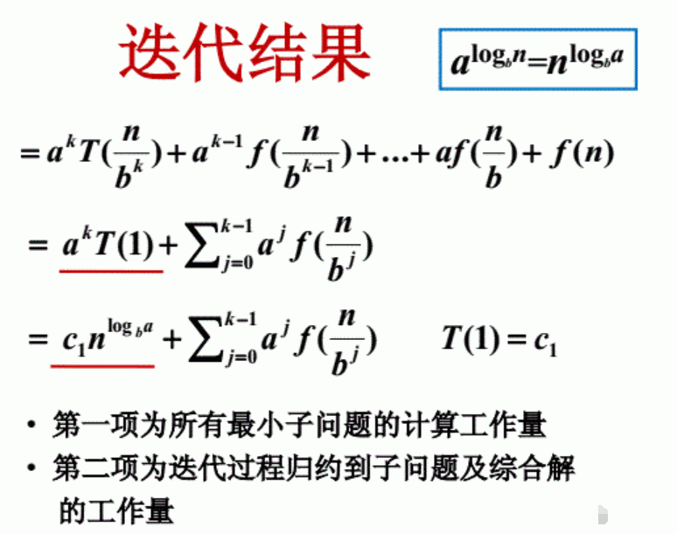
Notes:
=c1n^logba + f(n) + a f(n/b) + + n^logba
求和项f(n) + a f(n/b) + + n^logba中序列是单调的，相等、递增或递减，最高的阶可能出现在最后一个，n^logba的阶更高。出现在第一个f(n）阶更高。相等的话，求和的项数需要考虑进来。

Slide 40
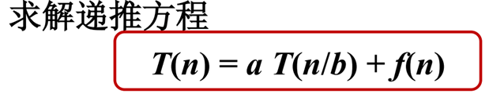
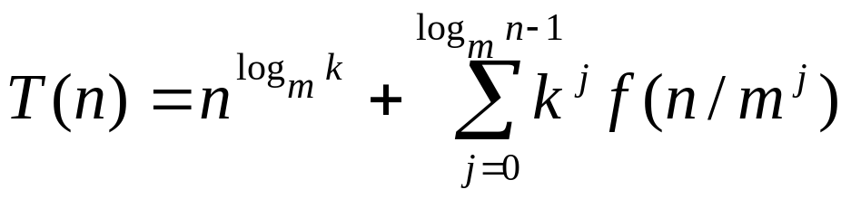
等分式分治的复杂性分析
迭代法求得方程的解：
log_{b} n-1
log_{b}a
a ^{j} f (n / b ^{j})
Notes:
T(n)=kT(n/m)+f（n）=k^2T（n/m^2）+kf(n/m)+f(n)
=k^logm (n) + 求和项
=n^logm (k)+求和项

Slide 41
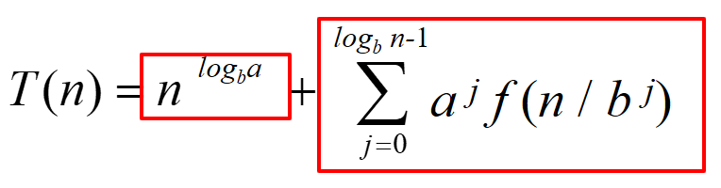
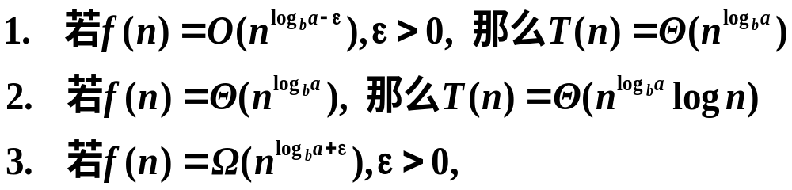
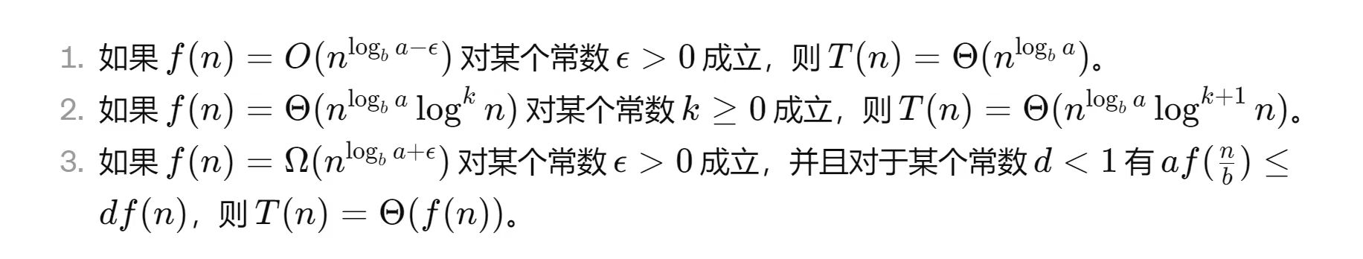
主定理
主定理(Master Theorem)是用于分析递归算法时间复杂度的一个重要工具，提供了分治方法带来的递归表达式的渐近复杂度分析通用方法
主定理：设a≥1, b>1为常数，f(n)为函数，T(n)为非负整数，且
T(n) = aT(n/b) + f(n)
则有以下结果：
Notes:
第一项可不严谨地视作多项式地小于；第三项可不严谨地视作多项式地大于
正则性条件 ��(�/�)≤�⋅�(�)af(n/b)≤c⋅f(n) （其中 �<1c<1 ）就是在数学上强制规定：
“下一层的总代价，必须至多是上一层总代价的 �c 倍（

Slide 42
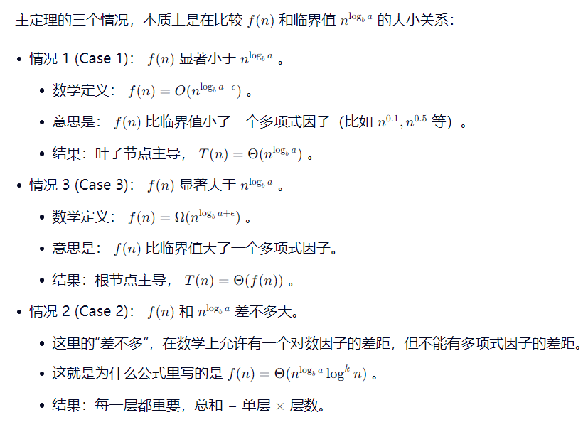

Slide 43
主定理
T(n)=2T(n/2)+O(nlogn)
例题：递推方程
时间复杂度分析？
Notes:
O(n(lgn)^2)
只要数足够大，那么n的0.001次方就大于logn

Slide 44
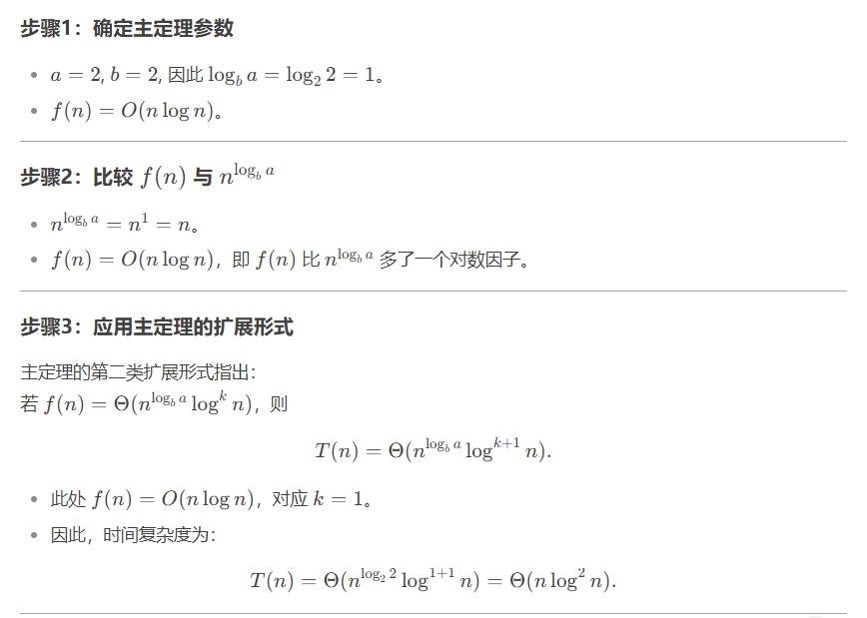
例题：递推方程
T(n)=2T(n/2)+O(nlogn)

Slide 45
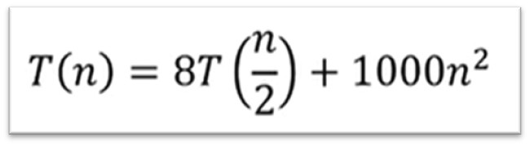
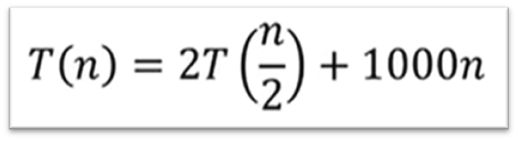
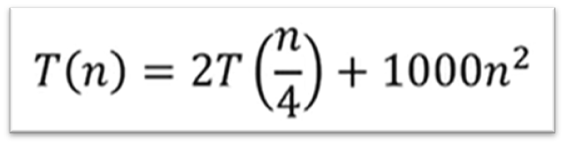
T(n)=2T(n/2)+O(nlogn)
课堂练习
Notes:
O(n^3) O(nlogn) O(n^2)

Slide 46
学习要点
理解递归的概念
掌握设计有效算法的分治策略
通过下面的范例学习分治策略设计技巧
（1）二分搜索技术；
（2）大整数乘法、矩阵乘法；
（3）棋盘覆盖；
（4）合并排序和快速排序；
（5）线性时间选择；
（6）最接近点对问题 ；
（7）循环赛日程表

Slide 47
2.3 二分搜索技术
给定已按升序排好序的 n 个元素 a[0:n-1] ，现要在这 n 个元素中找出一特定元素 x 。
分析：
BinarySearch(a, x)
在有序数组a 中查询 x
数组 a
x 75
7 | 12 | 30 | 35 | 75 | 83 | 87 | 90 | 97 | 99
顺序查找算法的时间复杂度是 O( ？ )

Slide 48
2.3 二分搜索技术
给定已按升序排好序的 n 个元素 a[0:n-1] ，在这 n 个元素中找出一特定元素 x 。
template<class Type>
int BinarySearch( a[], x,l,r)
{
递推方程：
T(n) = T(n/2) + c
int m = (l+r)/2;
if (x == a[m]) return m;
else if (x < a[m]) BinarySearch(a, x, l, m-1);
else BinarySearch(a, x, m+1,r);
}
return -1;
复杂性分析？

Slide 49


2.3 二分搜索技术
主定理
复杂性分析：
迭代法
T(n) = T(n/2) + c
= T(n/4) + c + c
= T(n/8) + c + c + c
= T(n/2^{k}) + kc
= T(1) + c logn
= O(log n)
T(n) = T(n/2) + c
a=1, b=2, d=0
设k = logn
=1; n^{d} =1
T(n)= O(log n)

Slide 50
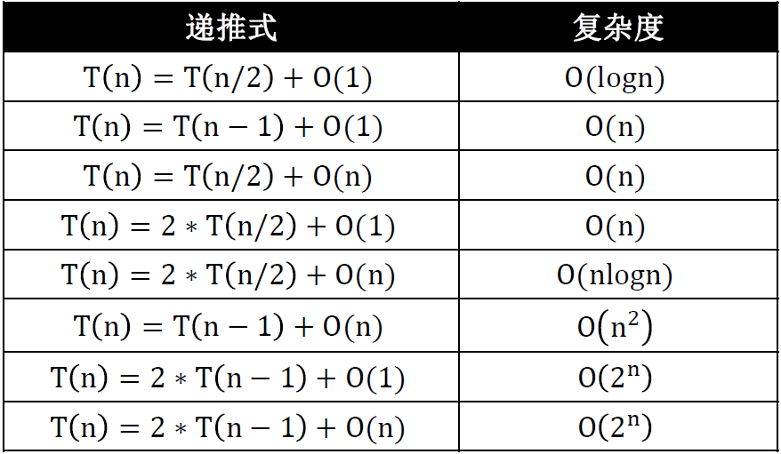
常用的递推式和复杂度

Slide 51
学习要点
理解递归的概念
掌握设计有效算法的分治策略
通过下面的范例学习分治策略设计技巧
（1）二分搜索技术；
（2）大整数乘法、矩阵乘法；
（3）棋盘覆盖；
（4）合并排序和快速排序；
（5）线性时间选择；
（6）最接近点对问题 ；
（7）循环赛日程表

Slide 52
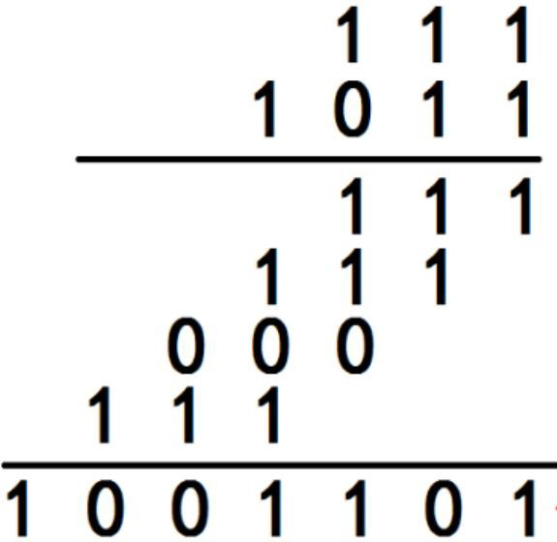
2.4 大整数的乘法
设计一个有效的算法，可以进行两个n位二进制大整数的乘法运算
小学的方法
✗效率太低
复杂度：O(n²)

Slide 53
2.4 大整数的乘法
设计算法，可以进行两个n位二进制大整数的乘法运算
小学的方法：O(n²) ✗效率太低
分治法:
a
b
X = = a 2^{n/2} + b
Y = = c 2^{n/2} + d
XY = ac 2^{n} + (ad+bc) 2^{n/2} + bd
c
d

Slide 54

2.4 大整数的乘法
设计算法，可以进行两个n位二进制大整数的乘法运算
小学的方法：O(n²) ✗效率太低
分治法:
复杂度分析
T(n)=O(n²) ✗没有改进
a
b
X = = a 2^{n/2} + b
Y = = c 2^{n/2} + d
XY = ac 2^{n} + (ad+bc) 2^{n/2} + bd
c
d

Slide 55
2.4 大整数的乘法
请设计一个有效的算法，可以进行两个n位大整数的乘法运算
小学的方法：O(n²) ✗效率太低
分治法:
✗效率太低
XY = ac 2^{n} + (ad+bc) 2^{n/2} + bd
为了降低时间复杂度，必须减少乘法的次数。
XY = ac 2^{n} + ((a-b)(d-c)+ac+bd) 2^{n/2} + bd
1960 年数学家阿纳托利・卡拉苏巴 (Anatoly Karatsuba)算法

Slide 56

2.4 大整数的乘法
请设计一个有效的算法，可以进行两个n位大整数的乘法运算
小学的方法：O(n²) ✗效率太低
分治法:
复杂度分析
T(n)=O(n^{log3}) =O(n^{1.59})✓较大的改进
✗效率太低
XY = ac 2^{n} + (ad+bc) 2^{n/2} + bd
为了降低时间复杂度，必须减少乘法的次数。
XY = ac 2^{n} + ((a-b)(d-c)+ac+bd) 2^{n/2} + bd
1960 年，数学家阿纳托利・卡拉苏巴 (Anatoly Karatsuba) 设计的算法

Slide 57
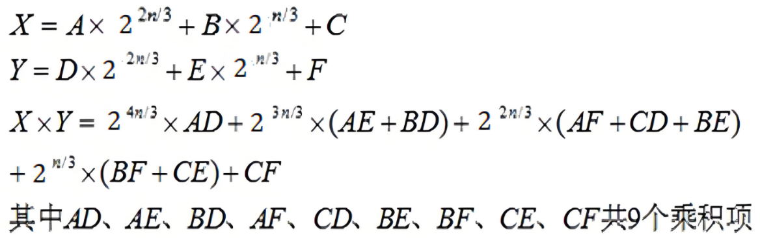
2.4 大整数的乘法
如果将大整数分成更多段，分3段？
T(n)=5T(n/3) +O(n)
O(n^{1.46})
Toom-Cook-3算法
  M₁=A*D
  M₂=C*F
  M₃=(A+B+C)*(D+E+F)
  M₄=(A-B+C)*(D-E+F)
  M₅=(A-2B+4C)*(D-2E+4F)
5次
AE+BD=(3M₁-12M₂+ 2M₃ -6M₄+M₅)/6
AF+CD+BE=(M₃+M₄)/2-M₁-M₂
CE+BF=(-3M₁+12M₂+M₃+3M₄-M₅)/6
可以看出，分割越大，时间复杂度就越低，但是所要计算的中间项以及合并最终结果的过程就会越复杂，开销会增加

Slide 58
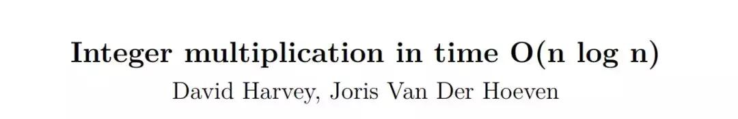
2.4 大整数的乘法
请设计一个有效的算法，可以进行两个n位大整数的乘法运算
小学的方法：O(n²) ✗效率太低
分治法: O(n^{1.59}) ✓较大的改进
更快的方法??
如果将大整数分成更多段，用更复杂的方式把它们组合起来，将有可能得到更优的算法。
2019年的一项研究成果，采用了1729维的快速傅利叶变换(FFT)使得计算速度达到了O(nlogn) 。该方法也可以看作是一个复杂的分治算法。

Slide 59
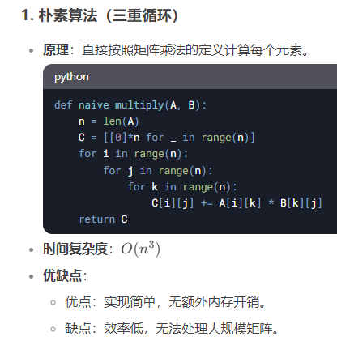
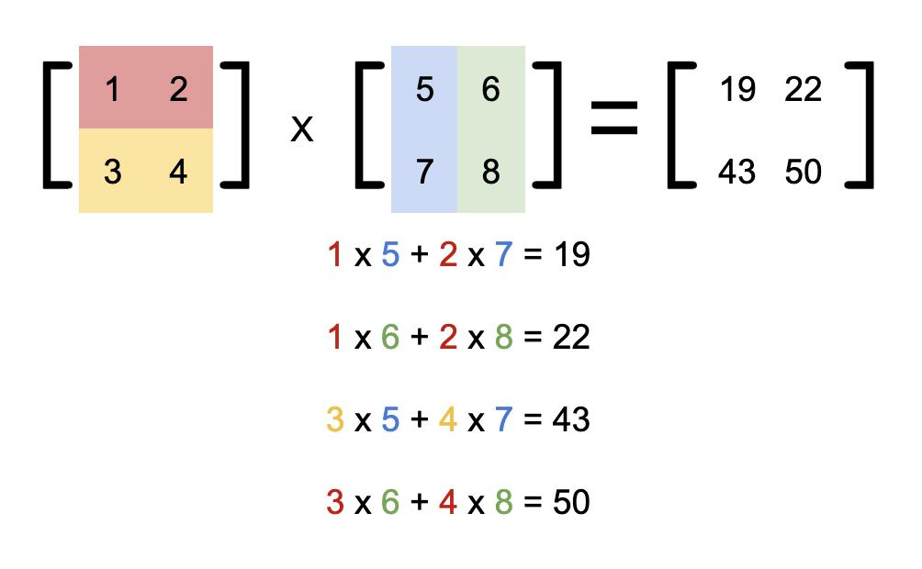
2.5 矩阵乘法
设计一个有效的算法，可以进行两个n*n矩阵的乘法运算

Slide 60
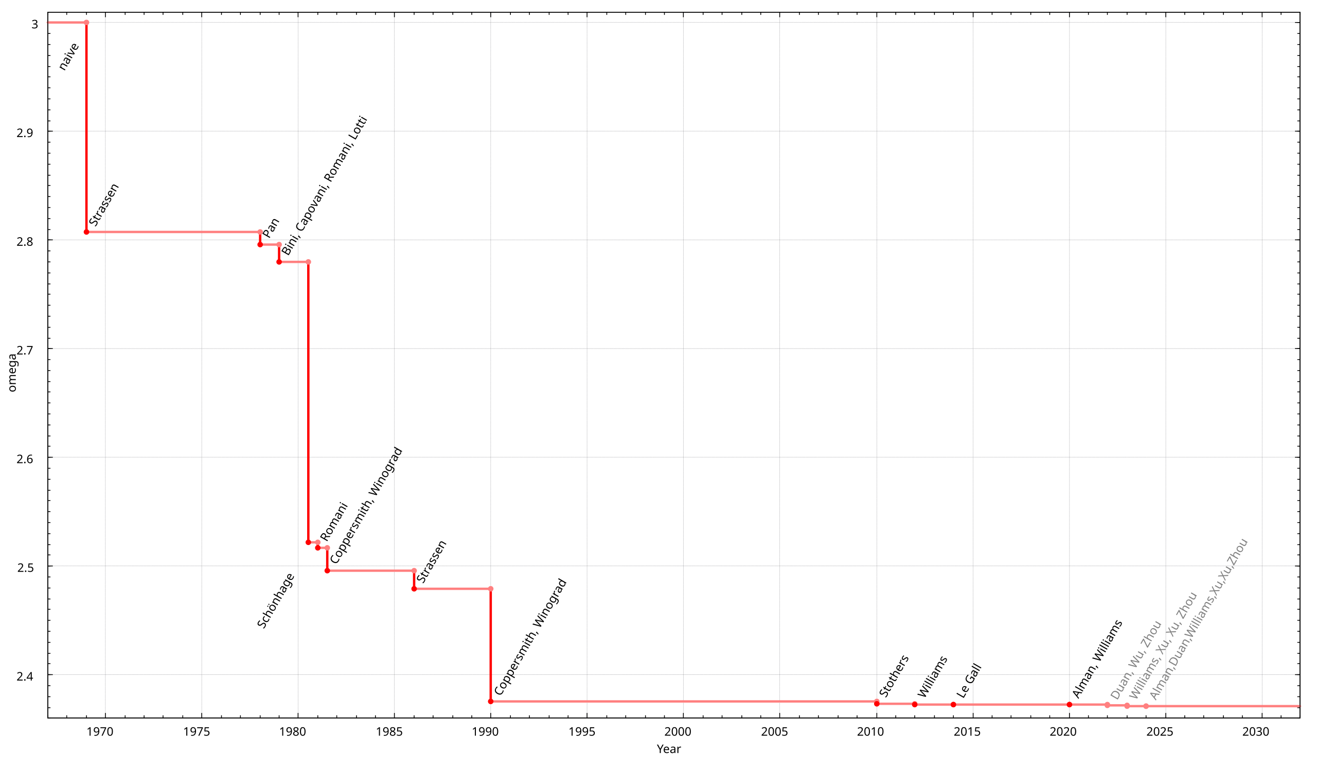
2.5 矩阵乘法
朴素方法：O(n³) 分治法: O(n^{w})?

Slide 61
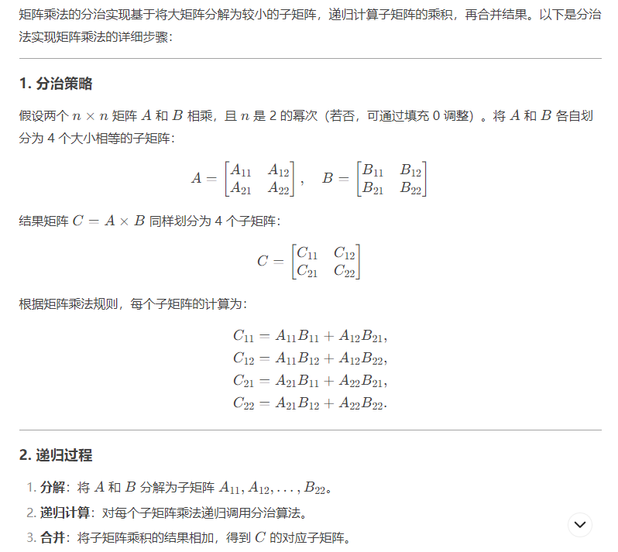
2.5 矩阵乘法
复杂度分析
T(n)=8T(n/2) +O(n²)
Notes:
8T(n/2) ：来自 8 次子矩阵乘法递归。
f(n)=n^2 ：来自 4 次子矩阵加法（合并步骤），每次加法处理 n^2/4 个元素，总计 n^2 次操作。

Slide 62
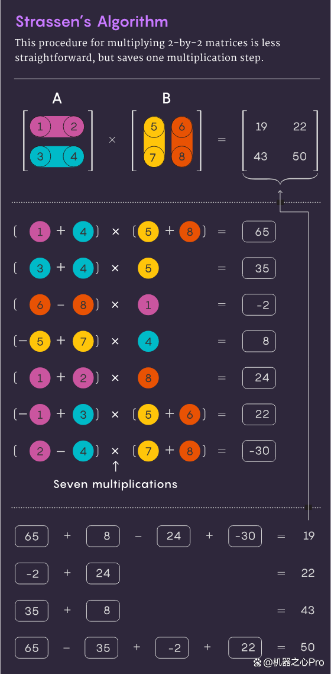
2.5 矩阵乘法
  Strassen算法(1969年)
  将矩阵分成四个子矩阵，直到矩阵是2*2时再计算
  利用7次乘法和18次加法减少了乘法次数
复杂度分析
T(n)=7T(n/2) +O(n²)
Notes:
8T(n/2) ：来自 8 次子矩阵乘法递归。
f(n)=n^2 ：来自 4 次子矩阵加法（合并步骤），每次加法处理 n^2/4 个元素，总计 n^2 次操作。

Slide 63
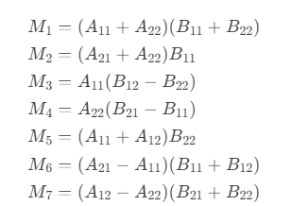
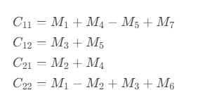
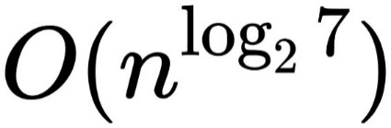
2.5 矩阵乘法
O(n³)

Slide 64
矩阵乘法转化为张量计算问题

Slide 65
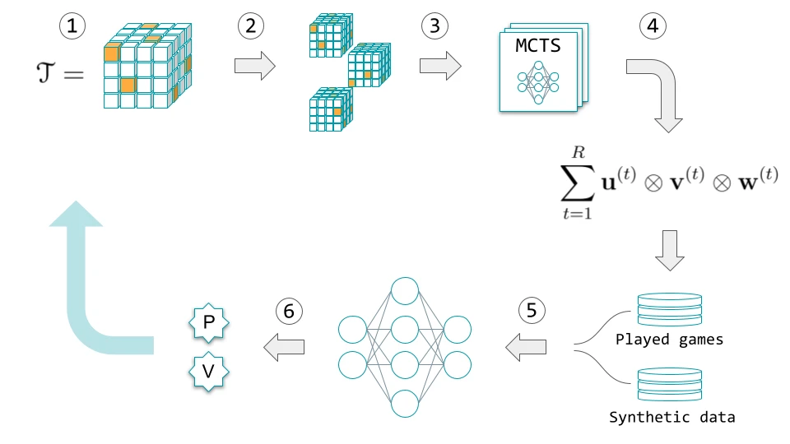
张量计算：AlphaTensor
矩阵乘被定义为一个强化学习问题，将环境建模为一个三维棋盘游戏，即TensorGame。
https://github.com/ deepmind/alphatensor
Discovering faster matrix multiplication algorithms with reinforcement learning[J].Nature, 2022
Notes:
https://www.bilibili.com/opus/884891106977775621
1.TensorGame开始：输入一个三维张量T，对应于乘法A * B = C的计算。
2.数据增强步骤： T通过随机选择的基变换进行变换（这些是根据不同参考系统表示相同张量的等效方式）。AlphaTensor被迫在所有基础上同时进行游戏。关键点是只需要找到任何一个基础的分解即可。这也自动将多样性注入到所进行的游戏中。
3.蒙特卡洛树搜索（MCTS）步骤序列与强化学习相结合，以决定下一步行动，直到该轮结束。MCTS通过策略函数和价值函数来引导操作。策略函数用于决定向下遍历树时要采取哪些步骤。价值函数用于估计所选择路径的奖励。
4.输出是一场已玩过的游戏，相当于对T的分解，并将其添加到已玩游戏的列表中。
5.深度强化学习开始：从已玩游戏的列表或准备好的合成数据列表中随机选择一个状态，并将其馈送给一个神经网络，该网络经过训练以学习和更新MCTS中使用的策略和价值函数。
6.模型使用新的策略和价值函数进行更新。新的迭代可以开始。

Slide 66
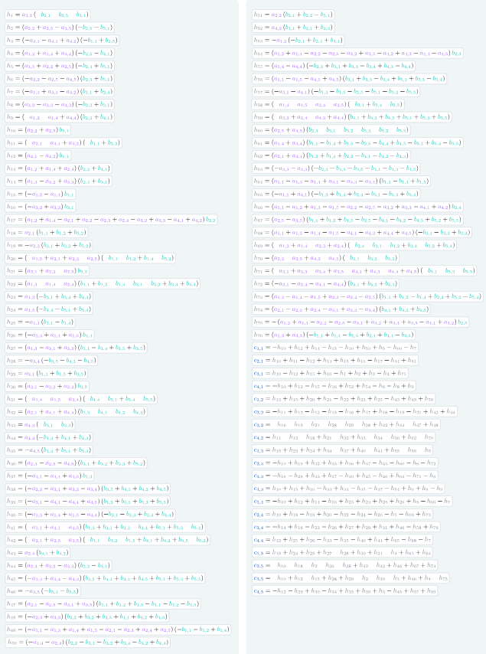
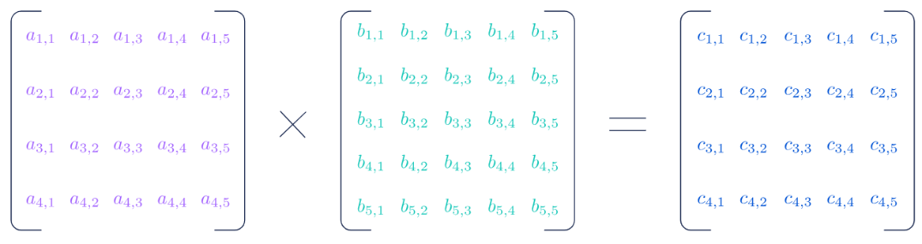
4x5 与 5x5 矩阵相乘，人类发现的算法乘法次数 80 次。AlphaTensor 发现的算法只需使用 76 次乘法即可完成相同的运算。
Alphatensor的贡献主要是发现了小矩阵（如3x3, 4x4, 5x5）乘法的更优算法，在实际计算中带来常数因子的改进，但并没有改变矩阵乘法的理论渐近复杂度。
Discovering faster matrix multiplication algorithms with reinforcement learning[J].Nature, 2022
Notes:
相比于 ⟨2,2,2⟩，研究更大的张量分解优势在于：可能直接得到更低的渐近指数；提供更多样的基本算法模块；为更复杂的张量构造提供组件。
如果我们有 ⟨4,4,4⟩ 的秩为47，那么对应的指数是 log⁡4(47)≈=2.777，比2.807小。

Slide 67
Discovering faster matrix multiplication algorithms with reinforcement learning[J].Nature, 2022
Notes:
相比于 ⟨2,2,2⟩，研究更大的张量分解优势在于：可能直接得到更低的渐近指数；提供更多样的基本算法模块；为更复杂的张量构造提供组件。
如果我们有 ⟨4,4,4⟩ 的秩为47，那么对应的指数是 log⁡4(47)≈=2.777，比2.807小。

Slide 68
学习要点
理解递归的概念
掌握设计有效算法的分治策略
通过下面的范例学习分治策略设计技巧
（1）二分搜索技术；
（2）大整数乘法；
（3）棋盘覆盖；
（4）合并排序和快速排序；
（5）线性时间选择；
（6）最接近点对问题 ；
（7）循环赛日程表

Slide 69
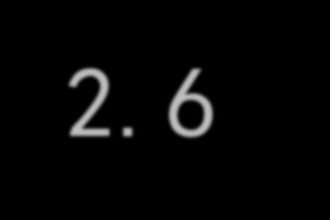
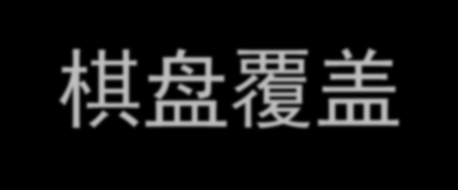
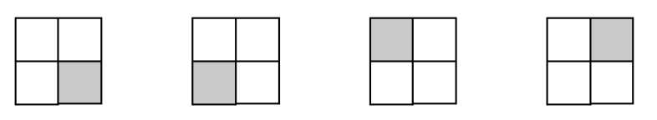

2.6 棋盘覆盖
在一个2^{k}×2^{k} 个方格组成的棋盘中，恰有一个方格与其它方 格不同，称该方格为一特殊方格，且称该棋盘为一特殊棋盘
在棋盘覆盖问题中，要用图示的4种不同形态的L型骨牌覆盖给定的特殊棋盘上除特殊方格以外的所有方格，且任何2个L型骨牌不得重叠覆盖。
^{k =1}
L型骨牌

Slide 70
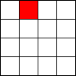
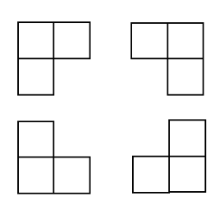
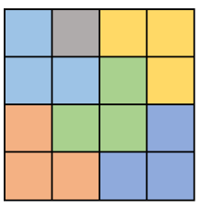
2.6 棋盘覆盖
在一个2^{k}×2^{k} 个方格组成的棋盘中，恰有一个方格与其它方 格不同，称该方格为一特殊方格，且称该棋盘为一特殊棋盘
在棋盘覆盖问题中，要用图示的4种不同形态的L型骨牌覆盖给定的特殊棋盘上除特殊方格以外的所有方格，且任何2个L型骨牌不得重叠覆盖。
^{k =2}
特殊棋盘
L型骨牌
覆盖方式

Slide 71
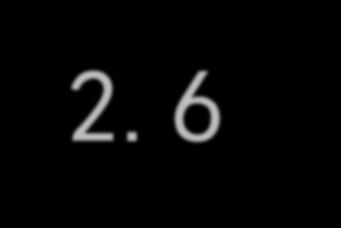
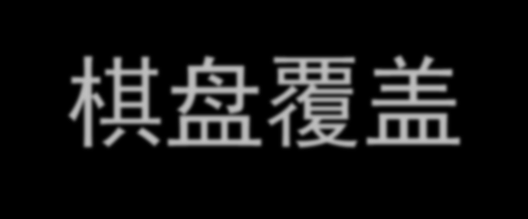

2.6 棋盘覆盖
当k>1时，将2^{k}×2^{k}棋盘分割为4个2^{k-1}×2^{k-1}子棋盘。特殊方格必位于4个较小子棋盘之一中，其余3个子棋盘中无特殊方格。为了将这3个无特殊方格的子棋盘转化为特殊棋盘，可以用一个L型骨牌覆盖这3个较小棋盘的会合处，如(b)所示，从而将原问题转化为4个较小规模的棋盘覆盖问题。
递归地使用这种分割，直至棋盘简化为棋盘2×2。
当k>1时

Slide 72
棋盘覆盖问题中数据结构的设计：
棋盘：用二维数组board[size][size]，size=2^{k}。为了在递归处理的过程中使用同一个棋盘，将数组board设为全局变量；
子棋盘：由棋盘左上角下标tr、tc和棋盘大小s表示；
特殊方格：用board[dr][dc] ，dr和dc是该特殊方格在二维数组board中的下标;
L型骨牌：一个2^{k} × 2^{k}的棋盘中有一个特殊方格，所以，用到L型骨牌的个数为(4^{k} -1)/3，将所有L型骨牌从1开始连续编号，用一个全局变量t表示。

Slide 73


2.6 棋盘覆盖
void chessBoard(int tr, int tc, int dr, int dc, int size)
{
if (size == 1) return;
int t = tile++, // L型骨牌号
s = size/2; // 分割棋盘
// 覆盖左上角子棋盘
if (dr < tr + s && dc < tc + s) // 特殊方格在此棋盘中
chessBoard(tr, tc, dr, dc, s);
else {// 此棋盘中无特殊方格, 用 t 号骨牌覆盖右下角
board[tr + s - 1][tc + s - 1] = t;
chessBoard(tr, tc, tr+s-1, tc+s-1, s);
}
// 覆盖右上角子棋盘
if (dr < tr + s && dc >= tc + s) // 特殊方格在此棋盘中
chessBoard(tr, tc+s, dr, dc, s);
else {// 此棋盘中无特殊方格，用 t 号骨牌覆盖左下角
board[tr + s - 1][tc + s] = t;
chessBoard(tr, tc+s, tr+s-1, tc+s, s);
}
// 覆盖左下角子棋盘
if (dr >= tr + s && dc < tc + s)
chessBoard(tr+s, tc, dr, dc, s);
else {
board[tr + s][tc + s - 1] = t;
chessBoard(tr+s, tc, tr+s, tc+s-1, s);
}
// 覆盖右下角子棋盘
if (dr >= tr + s && dc >= tc + s)
chessBoard(tr+s, tc+s, dr, dc, s);
else {
board[tr + s][tc + s] = t;
chessBoard(tr+s, tc+s, tr+s, tc+s, s);
}
}

Slide 74
2.6 棋盘覆盖
复杂度分析
设T(k)是算法覆盖一个2^{k}×2^{k} 棋盘需要的时间，满足以下递归方程：
k = 0
⎩4T (k −1) + O(1) k > 0
⎧
O(1)
T (k) = ⎨
T(k)=O(4^{k})
Notes:
可以画递归树。4^0+4^1+…+4^(k-1)=

Slide 75
学习要点
理解递归的概念
掌握设计有效算法的分治策略
通过下面的范例学习分治策略设计技巧
（1）二分搜索技术；
（2）大整数乘法、矩阵乘法；
（3）棋盘覆盖；
（4）合并排序；
（5）快速排序、线性时间选择；
（6）最接近点对问题 ；
（7）循环赛日程表
优化方向
构造子问题
合并
划分
检查跨分界线的点对

Slide 76
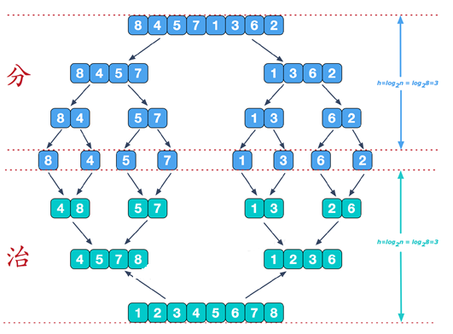
2.7 合并排序
合并排序法采用分治策略实现排序，把待排序元素分成大小大致相同的两个子集分别排序，然后再把有序子序列合并为整体有序序列。

Slide 77
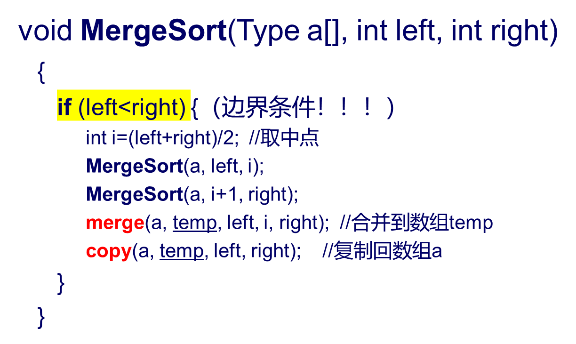
2.7 合并排序
基本思想：将待排序元素分成大小大致相同的2个子集合，分别对2个子集合进行排序，最终将排好序的子集合合并成为所要求的排好序的集合。

Slide 78
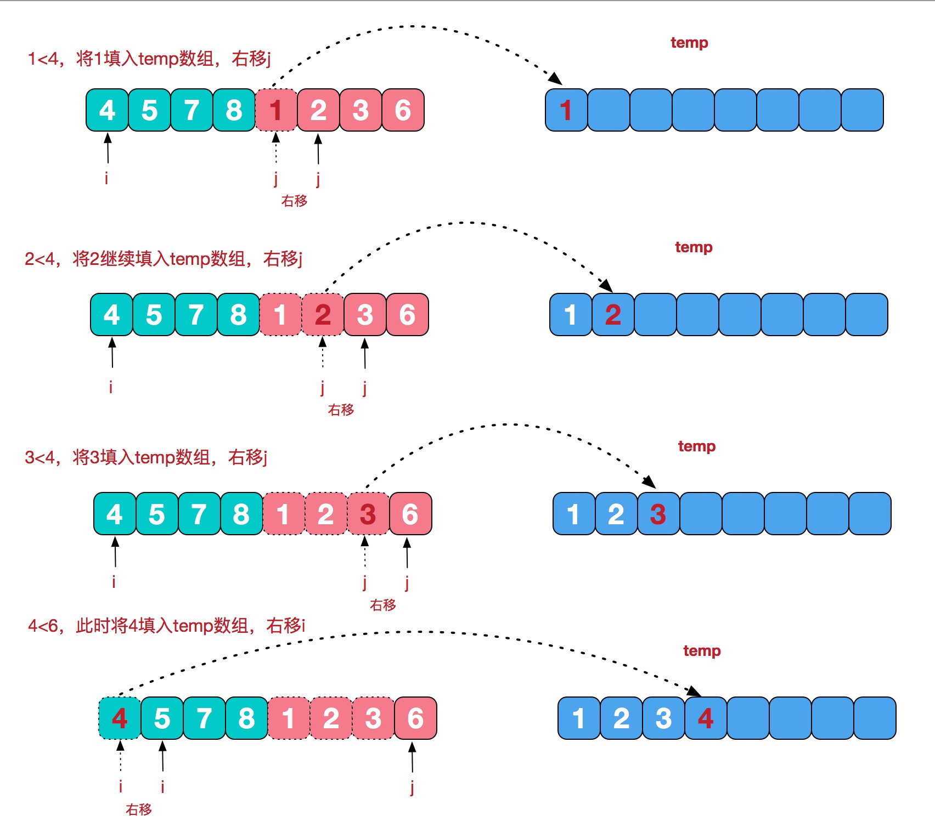
merge算法：对两个有序数组的合并。
初始状态下，两个指针分别指向待合并数组的第一个元素。
比较这两个元素的大小，将较小的元素添加到新创建的数组中;
被复制数组中的指针后移，指向较小元素的后继元素。
上述操作一直持续到两个数组中的一个被处理完为止。
在未处理完的数组中，剩下的元素被复制到新创建数组的尾部。

Slide 79

merge
O(n)
copy

Slide 80

2.7 合并排序
基本思想：将待排序元素分成大小大致相同的2个子集合，分别对2个子集合进行排序，最终将排好序的子集合合并成为所要求的排好序的集合。
void MergeSort(Type a[], int left, int right)
{
if (left<right) {//至少有2个元素
int i=(left+right)/2; //取中点
mergeSort(a, left, i);
mergeSort(a, i+1, right);
merge(a, temp, left, i, right); //合并到数组temp
copy(a, temp, left, right); //复制回数组a
}
}
复杂度分析
T(n)=O(nlogn) 渐进意义下的最优算法

Slide 81
2.7 合并排序
最坏时间复杂度：O(nlogn)
平均时间复杂度：O(nlogn)
合并排序
优点：稳定性。在最坏情况下的键值比较次数十分接近于任何基于比较的排序算法在理论上能够达到的最少次数。
缺点：算法需要线性的额外空间

Slide 82
学习要点
理解递归的概念
掌握设计有效算法的分治策略
通过下面的范例学习分治策略设计技巧
（1）二分搜索技术；
（2）大整数乘法、矩阵乘法；
（3）棋盘覆盖；
（4）合并排序；
（5）快速排序、线性时间选择；
（6）最接近点对问题 ；
（7）循环赛日程表
优化方向
构造子问题
合并
划分
检查跨分界线的点对

Slide 83
2.8 快速排序
相同之处： 分治
区别之处：
  合并排序：将问题划分成两个子问题很快，算法主要工作在于合并子问题的解
  快速排序：主要工作在于划分节点，而不需要再去合并子问题的解

Slide 84

2.8 快速排序
合并排序：按照元素在数组的位置进行划分快速排序：按照(基准)元素的值进行划分
Partition
A[s]已经位于有序数组中的最终位置，对A[s]
前后子数组进行排序

Slide 85

2.8 快速排序

Slide 86

2.8 快速排序
在快速排序中，记录的比较和交换是从两端向中间进行的，值较大的记录一次就能交换到后面单元，较小的记录一次就能交换到前面单元。
template<class Type>
int Partition (Type a[], int p, int r)
{
int i = p, j = r + 1;
Type x=a[p];
// 将< x的元素交换到左边区域
// 将> x的元素交换到右边区域
while (true) {
while (a[++i] <x);
while (a[- -j] >x);
if (i >= j) break;
swap(a[i], a[j]);
}
a[p] = a[j];
a[j] = x;
return j;
}
Partition的时间复杂度是O(n)

Slide 87
2.8 快速排序
复杂性分析
  快速排序的运行时间与划分是否对称有关
最好时间复杂度：如果所有的分裂点位于相应子数组的中点，这就是最优的情况
T (n) = 2T (n / 2) + O(n)
O(nlogn)
最坏时间复杂度：所有的分裂点都趋于极端∶两个子数组有一个为空，而另一个子数组仅仅比被划分的数组少一个元素。
T (n) = T (n -1) + O(n)
O(n²)
平均意义下复杂度：O(nlogn)

Slide 88
2.8 快速排序
快速排序算法的性能取决于划分的对称性。通过修改算法Partition，可以设计出采用随机选择策略的快速排序算法。在快速排序算法的每一步中，当数组还没有被划分时，可以在a[p:r]中随机选出一个元素作为划分基准，这样可以使划分基准的选择是随机的，从而可以期望划分是较对称的。
template<class Type>
int RandomizedPartition (Type a[], int p, int r)
{
int i = Random(p,r);
Swap(a[i], a[p]);
return Partition (a, p, r);
}
Notes:
随机化算法并不是消除了最坏情况（理论上仍存在），而是将“针对特定输入的必然灾难”转化为了“对所有输入都几乎不可能发生的随机意外”
最坏情况：理论上仍是O(n^2) ，但实际发生概率 ≈0≈0 。

Slide 89

2.8 快速排序
最坏时间复杂度：O(n²)
平均时间复杂度：O(nlogn)

Slide 90
学习要点
理解递归的概念
掌握设计有效算法的分治策略
通过下面的范例学习分治策略设计技巧
（1）二分搜索技术；
（2）大整数乘法、矩阵乘法；
（3）棋盘覆盖；
（4）合并排序；
（5）快速排序、线性时间选择；
（6）最接近点对问题 ；
（7）循环赛日程表

Slide 91
2.9 线性时间选择
给定线性序集中n个元素和一个整数k，1≤k≤n，要求找出这
n个元素中第k小的元素？
k = 1: 最小值;
k = n: 最大值;
k = n/2 : 中位数
最简单的方法: 排序+选择
T(n) = O(n log n) + O(1) = O(n log n)
有没有可能更简单？
Notes:
“线性序集”是数学中的一个概念，指的是一个集合中的元素满足‌全序关系‌（Total Order），即：
任意两个元素都可以比较大小。

Slide 92
2.9 线性时间选择
给定线性序集中n个元素和一个整数k，1≤k≤n，要求找出这n个元素中第k小的元素
设列表是以数组实现的，i是划分的分割位置，也就是划分后中轴所在元素的索引。记j=i-p+1
如果k=j，中轴i本身显然就是第k小的元素。
如果k<j ，整个列表的第k小元素就是被划分数组左边部分的第k小的元素。
而如果k>j ，就是数组右边部分的第（k-j）小元素。
实例规模变小了，而且较小实例可以用同样方法来解决。
≤ a[i]
≥ a[i]
p
i
r

Slide 93
2.9 线性时间选择
给定线性序集中n个元素和一个整数k，1≤k≤n，要求找出这
n个元素中第k小的元素
template<class Type>
Type RandomizedSelect(Type a[],int p,int r,int k)
{
  if (p==r) return a[p];
  int i=RandomizedPartition(a,p,r), j=i-p+1;
  if (k<=j) return RandomizedSelect(a,p,i,k);
  else return RandomizedSelect(a,i+1,r,k-j);
}
≤ a[i]
≥ a[i]
p
i
r

Slide 94


找到第7个最小的数
2.9 线性时间选择
划分
7 – 4 = 3rd
在最坏情况下，算法RandomizedSelect需要O(n²)计算时间。
有没有最坏情况下依然为线性的算法？

Slide 95

2.9 线性时间选择
计算耗时分析
Notes:
它是对快速选择算法（Quickselect）的改进，通过精心挑选 pivot（基准值），避免 Quickselect 在最坏情况下退化为 O(n²)。
目的是让 pivot 尽可能接近整个数组的“真正中位数”，从而保证分割平衡，避免极端划分。

Slide 96

2.9 线性时间选择
Select算法：
1）将n个输入元素划分成⌈n/5⌉个组，每组5个元素（最后一组可能不足5个）

Slide 97


2.9 线性时间选择
Select算法：
用排序算法，将每组中的元素排好序，取出每组的中位数，共⌊n/5⌋个。

Slide 98

2.9 线性时间选择
Select算法：
2）调用Select来找出这⌊n/5⌋个中位数的中位数x。

Slide 99

2.9 线性时间选择
最少有一半中位数 ≤ x, 也就是
⌊⌊n/5⌋ /2⌋= ⌊n/10⌋

Slide 100

2.9 线性时间选择
因此，至少有3 ⌊(n-5)/10⌋ 个数 ≤ x
同理，至少有3 ⌊(n-5)/10⌋ 个数 ≥ x
选取x为划分基准的优点？
Notes:
n-5, 排除掉最后一组，最多是5个数。
N-5/5, 5等分。再/2，中位数的中位数

Slide 101
2.9 线性时间选择
因此，至少3 ⌊(n-5)/10⌋ 个数 ≤ x
对于n≥75(常数)，有3 ⌊(n-5) /10⌋ ≥n/4。
所以，按此基准划分所得的两个子数组长度至少缩短1/4
同理，至少3 ⌊(n-5)/10⌋ 个数 ≥ x
Notes:
N=74，3 ⌊(n-5) /10⌋ ≥n/4不成立
n≥75(常数)，有3 ⌊(n-5) /10⌋ ≥n/4。按这个划分，最坏情况下，划分点在1/4，即另一半是3/4.

Slide 102
2.9 线性时间选择
4）根据找到的x，对全部 n个元素递归划分
对于n≥75, 选择步骤最坏情况时间为T（3n/4）
对于n<75，最坏情况时间为 T（n）=O（1）

Slide 103
2.9 线性时间选择
BFPRT算法
计算耗时分析
T(n)=O(n)
Manuel Blum, Robert W. Floyd, Vaughan Pratt, Ronald L. Rivest, Robert E. Tarjan，Time Bounds for Selection，Journal of Computer and System Sciences (JCSS), Vol. 7，1973
Notes:
由 Blum, Floyd, Pratt, Rivest, Tarjan 五位图灵奖级大佬于 1973 年提出。

Slide 104

复杂度分析
T(n)=O(n)
上述算法将每一组的大小定为5，并选取75作为是否作递归调用的分界点。这2点保证了T(n)的递归式中2个自变量之和 n/5+3n/4=19n/20=εn，0<ε<1。这是使T(n)=O(n)的关键之处。当然，除了5和75之外，还有其他选择。

Slide 105
补充两点：
实际上，SELECT算法运行缓慢，因为n前面的常数很大。
所以在很多实际应用中， RandomizedSelect随机算法比较实用。

Slide 106
学习要点
理解递归的概念
掌握设计有效算法的分治策略
通过下面的范例学习分治策略设计技巧
（1）二分搜索技术；
（2）大整数乘法；
（3）棋盘覆盖；
（4）合并排序和快速排序；
（5）线性时间选择；
（6）最接近点对问题 ；
（7）循环赛日程表

Slide 107
2.10 最接近点对问题
计算几何学中研究的基本问题之一。
在涉及几何对象的问题中，常需要了解其邻域中其他几何对象的信息。例如，在空中交通控制问题中，若将飞机作为空间中移动的一个点来看待，则具有最大碰撞危险的两架飞机，就是这个空间中最接近的一对点。
最接近点问题：给定平面上的n个点，找其中的一对点，使得在n个点组成的所有点对中，该点距离最小
O(n²)
56

Slide 108

2.10 最接近点对问题
先来考虑一维的情形。此时，S中的n个点退化为x轴上的n个实数 x1,x2,…,xn。最接近点对即为这n个实数中相差最小的2个实数。
基于平衡子问题思想，用S中各点坐标的中位数来作分割点。递归地在S1和S2上找出其最接近点对{p1,p2}和{q1,q2}，并设 d=min{|p1-p2|,|q1-q2|}。
用线性时间就能找到区间(m-d,m]和(m,m+d]中所有点，即p3和q3。从而我们用线性时间就可以将S1的解和S2的解合并成为S的解。

Slide 109




2.10 最接近点对问题
下面来考虑二维的情形。
选取一垂直线l:x=m来作为分割直线。其中m为S中各点x
坐标的中位数。由此将S分割为S1和S2。
递归地在S1和S2上找出其最小距离d1和d2，并设
d=min{d1,d2}，S中的最接近点对或者是d，或者是某个
{p,q}，其中p∈S1且q∈S2。P1表示S1中距离为d的区域
能否在线性时间内找到p,q？

Slide 110
2.10 最接近点对问题
为了确切知道检查哪6个点，可以将p和P2中所有S2的点投影到垂直线l上。由于能与p点一起构成最接近点对候选者的S2中点一定在矩形R中，所以它们在直线l上的投影点距p在l上投影点的距离小于d
因此，将P1和P2中所有S中点按其y坐标排好序，对P1中所有点，对排好序的点列作一次扫描，就可以找出所有最接近点对的候选者。对P1中每一点, 最多只要检查P2中6个点。

Slide 111

2.10 最接近点对问题
O(n)
double cpair2(S)
{ n=|S|;
if (n < 2) return;
1、m=S中各点x间坐标的中位数;
//构造S1和S2；
S1={p∈S|x(p)<=m},
S2={p∈S|x(p)>m}
2、d1=cpair2(S1);
d2=cpair2(S2);
3、dm=min(d1,d2);
4、收集距离分割线x=m不超过dm的点S0，按y坐标排序
5、遍历S0中的每个点p，检查其后最多6个点的距离。设dl是找到的点对间的最小距离；
6、d=min(dm,dl);
return d;
}
复杂度分析
T(n)=O(nlogn)
O(n)
O(n)
2T(n/2)
O(1)
O(1)
Notes:
S = 收集距离分割线x=x_mid不超过d的点
按y坐标排序
遍历S中的每个点p，检查其后最多6个点的距离

Slide 112
学习要点
理解递归的概念
掌握设计有效算法的分治策略
通过下面的范例学习分治策略设计技巧
（1）二分搜索技术；
（2）大整数乘法；
（3）棋盘覆盖；
（4）合并排序和快速排序；
（5）线性时间选择；
（6）最接近点对问题 ；
（7）循环赛日程表

Slide 113
2.11 循环赛日程表
有n=2^{k}名选手，设计一个满足以下要求的比赛日程表：
(1)每个选手必须与其他n-1个选手各赛一次；
(2)每个选手一天只能赛一次；
(3)循环赛一共进行n-1天。
将日程表设计成 n 行 n 列的表，在表中第 i 行、第 j+1列处填入第 i个选手在第 j天所遇到的对手（第一列是运动员编号）。
运动员编号 | Day1 | Day2 | Day3 | … | … | Day(n-2) | Day(n-1)
1
2
…
n

Slide 114
2.11 循环赛日程表
有n=2^{k}名选手，设计一个满足要求的比赛日程表：
递归关系分析：
递归终结状态（n=2即k=1）：
n=2时设编号分别为1，2，日程表如下：
1 | 2
2 | 1

Slide 115
2.11 循环赛日程表
有n=2^{k}名选手，设计一个满足要求的比赛日程表：
递归关系分析：
把n名选手分成两部分：1～n/2 和 (n/2+1)～n；
1～n/2日程表A：由数字1～n/2组成的(n/2)×(n/2)表格；
(n/2+1)～n日程表B：由数字(n/2+1)～n组成的(n/2)×(n/2)表格
n名选手日程表是一个n×n的表格，把行和列分别分成两半，可以得到四个(n/2)×(n/2)的表格，记为L1，R1， L2，R2，其中L1与A完全一致，L2与B完全一致
R1是n/2+1～n组成的(n/2)×(n/2)表格， R1与L2完全一致，R2与L1完全一致；
L1 | R1
L2 | R2

Slide 116
2.11 循环赛日程表
设计一个满足以下要求的比赛日程表：
(1)每个选手必须与其他n-1个选手各赛一次； (2)每个选手一天只能赛一次；
(3)循环赛一共进行n-1天。
按分治策略，将所有的选手分为两半，n个选手的比赛日程表就可以通过为n/2个选手设计的比赛日程表来决定。递归地用对选手进行分割，直到只剩下2个选手时，比赛日程表的制定就变得很简单。这时只要让这2个选手进行比赛就可以了。
 | 1 | 2 | 3 | 4 | 5 | 6 | 7 | 8
 | 2 | 1 | 4 | 3 | 6 | 5 | 8 | 7
 | 3 | 4 | 1 | 2 | 7 | 8 | 5 | 6
 | 4 | 3 | 2 | 1 | 8 | 7 | 6 | 5
 | 5 | 6 | 7 | 8 | 1 | 2 | 3 | 4
 | 6 | 5 | 8 | 7 | 2 | 1 | 4 | 3
 | 7 | 8 | 5 | 6
 |  |  |  |  | 3 | 4 | 1 | 2
 | 8 | 7 | 6 | 5 | 4 | 3 | 2 | 1
这类分治算法的重点是“合”,如何利用问题特有的结构性质（几何、对称、统计），设计出一个低成本的合并方案

Slide 117


2.11 循环赛日程表
自顶向下分解
时间复杂度O(n²)
自底向上拼凑

Slide 118
学习要点
理解递归的概念
掌握设计有效算法的分治策略
通过下面的范例学习分治策略设计技巧
（1）二分搜索技术；
（2）大整数乘法、矩阵乘法；
（3）棋盘覆盖；
（4）合并排序；
（5）快速排序、线性时间选择；
（6）最接近点对问题 ；
（7）循环赛日程表
优化方向
构造子问题
合并
划分
检查跨分界线的点对
合并

